Slide 1
Tabella dei Simboli
Lunedì 21 Maggio 2007

Slide 2
Tabella dei simboli
(Symbol table)
Il compilatore, nelle sue varie fasi, deve tenere traccia:
  degli identificatori utilizzati nel codice sorgente;
  dei loro attributi (tipo e caratteristiche).

Slide 3
Tabella dei simboli (Symbol table)
Queste informazioni sono memorizzate in un’apposita struttura dati detta
Tabella dei simboli (Symbol table)
da consultare ogni volta che si incontra un identificatore:
  se esso non è presente nella tabella (prima occorrenza), allora si introduce come nuovo elemento con una serie di attributi;
  se esso è già presente, allora se ne aggiornano, eventualmente i suoi attributi.

Slide 4
Quando costruire ed interagire con la TS
La TS è consultata in tutte le fasi del processo di compilazione.
La costruzione della TS avviene, almeno in linea teorica, a partire dall’analisi lessicale e completata nelle fasi successive.
  Nell’analisi lessicale:
    è creata un’entrata nella tabella per ogni nuovo identificatore incontrato (variabili, tipi, nomi di funzioni, etichette, campi, ….);
    a questa entrata non è associato alcun valore: di solito non si conosce né il tipo né le caratteristiche.
  Nell’analisi sintattica e semantica:
    la TS viene riempita con informazioni sui tipi e sulle caratteristiche degli identificatori.
Anche la fase di generazione del codice viene coinvolta nell’ integrazione delle informazioni contenute nella TS.

Slide 5
Struttura della Tabella dei simboli
La TS è una struttura dati astratta per rappresentare insiemi di coppie
< nome_id, lista_attributi >
ove:
nome_id, che di solito è una stringa, rappresenta la chiave per accedere a lista_attributi cioè alle informazioni associate in modo univoco all’identificatore stesso.

Slide 6
Operazioni principali sulla TS
La TS, che può essere considerata una struttura dati “dizionario”, ha tre operazioni di base:
  Insert (inserimento)
    per memorizzare le informazioni associate ad un identificatore.
  Lookup (accesso)
    per ritrovare le informazioni associate ad un determinato identificatore.
  Delete (cancellazione)
    per rimuovere le informazioni associate ad un determinato identificatore quando esso non è più visibile.

Slide 7
Problemi
Il problema principale è quello di individuare l’organizzazione più idonea della struttura dati che implementa la TS.
In genere, due sono i principali fattori che possono influenzare la scelta dell’organizzazione di una struttura dati:
    lo spazio di memoria occupato
    la velocità di accesso
Poiché la TS normalmente è consultata migliaia di volte nel corso della compilazione, la velocità di accesso avrà maggiore priorità rispetto allo spazio di memoria occupato.
Bisogna considerare, inoltre, che anche le specifiche del linguaggio sorgente posso influenzare l’organizzazione della TS.

Slide 8
Struttura della Tabella dei simboli
Illustreremo le principali organizzazioni della TS e vedremo come le caratteristiche del linguaggio sorgente possono influenzare tali strutture.

Slide 9
Realizzazione della Tabella dei simboli
La TS può essere organizzata come:
  un semplice array
  una lista concatenata
  un albero binario di ricerca
  una tabella hash

Slide 10
La Tabella dei simboli come ARRAY
Vantaggi:
    semplicità di implementazione
    facile accesso alle sue componenti
    spazio occupato in memoria relativo ai soli dati
Svantaggi:
    dimensione della struttura da fissare a priori (ciò implica di fissare un limite sul numero di identificatori che si possono gestire)
    ricerche non particolarmente efficienti
La struttura ad array è raramente usata tranne che per semplici compilatori.

Slide 11
La TS come lista concatenata
In questo caso la struttura è dinamica.
La ricerca resta lineare ma è possibile ottimizzarla:
    mantenendo la lista ordinata
    utilizzando il metodo della riorganizzazione dinamica
  Secondo questo metodo le voci a cui si accede sono spostate via via verso la testa della lista cosicché i simboli più usati avranno un tempo di accesso inferiore (si presume che le istruzioni vicine nel sorgente potranno farvi riferimento).
Gestione semplice ma inefficiente per grosse tabelle.

Slide 12
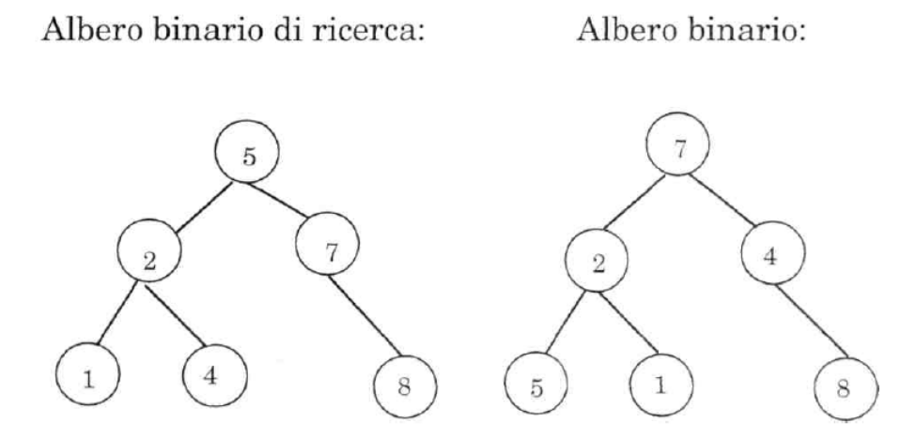
La TS come ABR
Gli ABR sono particolari alberi binari tali che per ogni nodo mantengono un ordinamento ponendo nel sottoalbero di sinistra gli elementi minori e in quello di destra tutti gli elementi maggiori del nodo considerato.
Si dimostra che se l’albero è costruito in modo casuale ha un altezza di approssimativamente 1.39log n, dove n è il numero dei nodi. Le tre operazioni hanno un costo proporzionale all’altezza. Frequenti cancellazioni possono sbilanciare l’albero.
Supportano efficienti operazioni di ordinamento.
Le prestazioni possono essere migliorate ricorrendo agli AVL.
struct treenode {
int key;
struct treenode *sx;
struct treenode *dx;
};
typedef struct treenode TREE;
typedef TREE *TREEPTR;

Slide 13
La TS come tabella hash
La maggior parte dei compilatori usa questo tipo di organizzazione: in particolare la TS è una “hash table with chaining”.
Questo tipo di organizzazione consente di implementare le tre operazioni fondamentali con un numero molto contenuto di accessi indipendente dalla dimensione della tabella.

Slide 14
La TS come tabella hash
Una ricerca basata su hashing è completamente diversa da quella basata su confronti:
invece che spostarci nella struttura dati in funzione dell’esito dei confronti fra chiavi, cerchiamo di accedere agli elementi della tabella in modo diretto tramite operazioni aritmetiche che trasformano le chiavi in indirizzi della tabella.
E’ necessario determinare la funzione di hash che trasforma una chiave in un indirizzo della tabella.

Slide 15
La TS come tabella hash
L’idea è quella di implementare la TS come un array così definito:
#define N .. ; //lunghezza massima della tabella
struct Item{
int key;
. . .
};
typedef struct Item ITEM;
typedef ITEM *HASH_TAB;
void HT_init(HASH_TAB *st;int M);
{int i;
*st=(HASH_TAB*)malloc(M*sizeof(ITEM));
for (i=0;i<M;i++) *st[i]=NullItem;
}

Slide 16
La funzione hash
Un indirizzo hash è un possibile valore dell’indice di un vettore di elementi destinati ad ospitare gli elementi della tabella.
La corrispondenza nome_id – posizione viene calcolata da un’apposita funzione detta funzione hash:
h : S → { 0 .. M-1}
Una funzione hash ideale è facilmente calcolabile e approssima una funzione casuale: per ogni valore di input, i possibili valori di output dovrebbero essere in qualche senso equiprobabili.

Slide 17
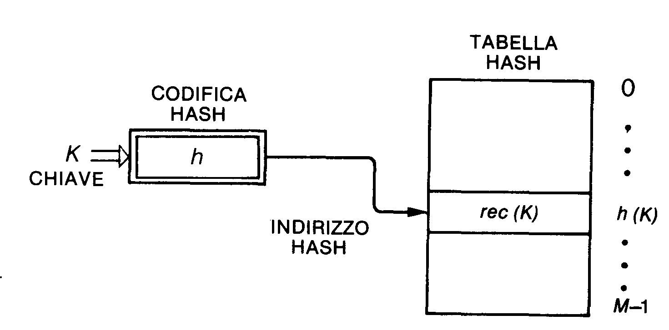
La TS come tabella hash

Slide 18
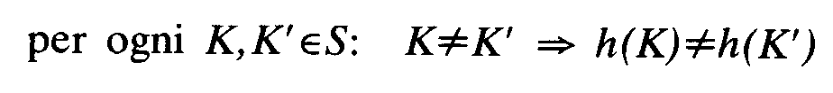
La TS come tabella hash
La situazione ideale si ha quando la funzione h è iniettiva:
In questo caso ogni chiave ha il suo indirizzo hash distinto da quello di tutte le altre chiavi: ogni elemento della tabella può essere raggiunto con un solo accesso (trasformazione perfetta).
Naturalmente si richiede che M sia non minore del numero delle possibili chiavi.

Slide 19
La TS come tabella hash
Operazioni:
insert(ITEM e; key k);
st[h(k)]=e
delete(key k);
st[h(k)]=NULL;
ITEM search(key k);
return st[h(k)]

Slide 20
Funzioni hash
(hash table di taglia M)
Se le chiavi sono numeri reali casuali in [0,1), la funzione hash è h(k)= ⎣kM⎦
Se le chiavi sono numeri reali casuali in [s,t), allora h(k)= ⎣(k-s)/(t-s) *M⎦
Se le chiavi sono intere, h(k)=k%M (hashing modulare). Se M=2^{p}, h(k) rappresenta i p bit meno significativi. Una buona scelta sarebbe M un primo non troppo vicino a potenza di 2.
Se le chiavi sono stringhe, allora la funzione hash può essere:
int hash(char *s) {
/* calcola il valore HASH di s;*/
int h=0,a=127;
for(;*s!='\0';s++)
h=(a*h+*s)%HASHSIZE; /*HASHSIZE deve essere un primo*/
return h;}

Slide 21
La TS come tabella hash
Ciò potrebbe non sempre essere possibile, per cui si accetta il fatto che due o più chiavi “collidano” cioè abbiano lo stesso indirizzo hash.
Sorge allora il problema della gestione delle collisioni: ciò richiederà un certo numero di accessi supplementari che occorre contenere il più possibile.
Tale numero dipende sia dalla scelta della funzione hash che dal metodo usato per gestire le collisioni.

Slide 22
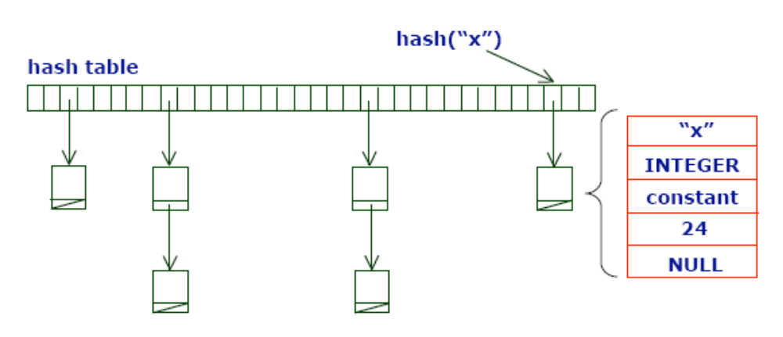
Risoluzione delle collisioni:
“hash table with chaining”
La TS sarà un array di puntatori ciascuno dei quali punta ad una lista concatenata (chain o bucket) in cui ogni nodo memorizza le informazioni relative ad ogni identificatore il cui indirizzo hash collide.

Slide 23
Osservazioni
Alcuni compilatori scelgono di utilizzare una sola tabella dei simboli (che contiene qualunque informazione), che è dunque abbastanza complessa.
Altri compilatori scelgono di separare le informazioni in differenti tabelle (tabella per i tipi, per la portata delle dichiarazioni, etc.)

